Slide 1
Estruturas de Dados
Prof. Me. Julio Cesar Momente
prof.juliomomente@gmail.com

Slide 2
Exercício Métodos de Ordenação
Caracterize os seguintes métodos de Ordenação
Bubble Sort
Selection Sort
Insertion Sort

Slide 3
Exercícios Busca binária
Diferencie a busca binária da busca sequêncial
Escreva o algoritmo de busca binária
Considere o seguinte vetor ordenado (1, 2, 4, 5, 6, 7,8, 10,11,12,15,18,20)
Quantos pesquisas ou chamadas são feitas para localizar os elementos: 1, 5, 7, 11, 18 e 30.
Qual o máximo de chamadas necessárias para localizar um elemento em um vetor de 1000 elementos

Slide 4
Exercícios Recursão
De que se trata a estratégia de divisão e conquista
Evidencie as diferenças entre métodos iterativos e métodos recursivos
Implemente a função de fibonacci recursiva
Quantas chamadas são feitas para o cálculo de fib(4)
Desenhe a árvore de chamadas do exercício anterior

Slide 5
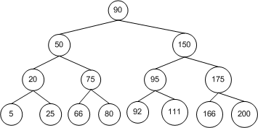
Exercícios árvores
Caracterize uma árvore de busca binária
Mostre a implementação dos métodos de percurso preOrdem, emOrdem e posOrdem.
Quais as saídas dos métodos preOrdem, emOrdem e posOrdem da seguinte árvore

Slide 6
Exercícios árvores
Quais das seguintes sequencias de busca em árvore não pode ter sido executada em uma árvore de busca binária
25, 15, 4, 12, 14
10, 12, 21, 13, 17
715, 112, 530, 249, 406, 234, 287
Reconstrua a árvore a partir da impressão preOrdem
A, B, D, E, H, I, C, F, G
10, 12, 3, 4, 6, 7, 5, 11, 2, 8

